Slide 1
Python从入门到实战 第一章 从零开始 主讲老师：刘艳

Slide 2
第一章 讲解主要内容
1.1 概述
1.2 什么是Python语言
1.3 安装Python
1.4 Python代码编辑工具
1.5 第一个程序
1.6 良好的编程约定

Slide 3
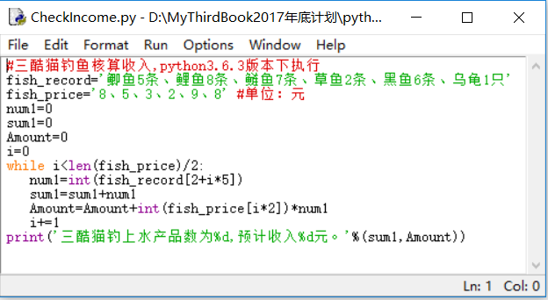
1.1 概述
Notes:
软件（Software）是一系列按照特定顺序组织的计算机数据和指令的集合。
编程语言（Programming Language）是一种形式语言，它指定了一组可用于产生各种输出的指令。编程语言通常由计算机的指令组成。
计算机程序（Computer Program）是由计算机执行的执行特定任务的指令集合。
软件面向公众，程序、编程语言面向专业IT人士。

Slide 4
1.2 什么是Python语言
由荷兰人Guido Van Rossum在1989年创建
1、简单易学
2、大量的功能类库支持
4、跨平台移植性
3、语言兼容性
5、代码开源
最近几年最主流、最受欢迎的编程语言之一
Notes:
本书核心内容是讲Python语言
读者们学习了语言，最终要应用与实际工作之中。如果就业市场对该语言需求不大，那么也许是一件危险的学习行为。必须强调学以致用！人生苦短，必须珍惜时间！那么选择Python是正确的。

Slide 5
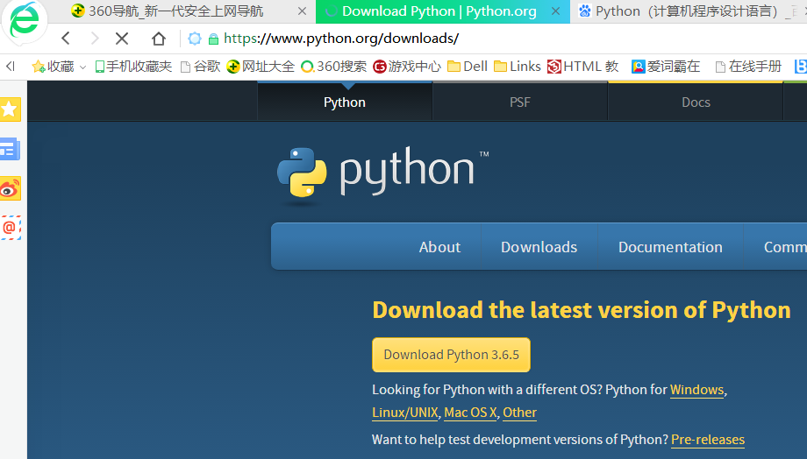
1.3 安装Python
（这里演示在Win10下的安装过程）
Notes:
安装Python对初学者来说是一件非常重要的事情，只有安装了Python语言代码编写环境，才能在计算机上进行代码编写实践。
编程是一门实践还要求非常高的学科，如果学了，不在计算机上编程实践，那么等于白学！所以，学习编程语言上机实践最重要！！！

Slide 6
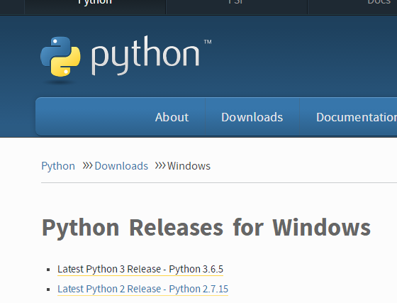
1.3 安装Python
（这里演示在Win10下的安装过程）

Slide 7
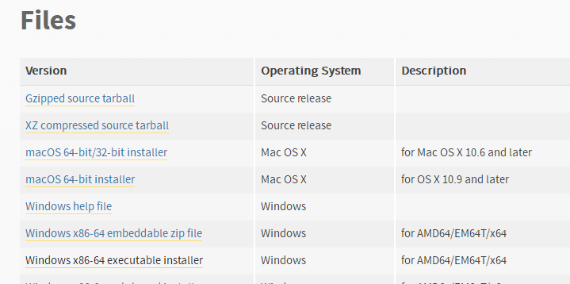
1.3 安装Python
（这里演示在Win10下的安装过程）

Slide 8
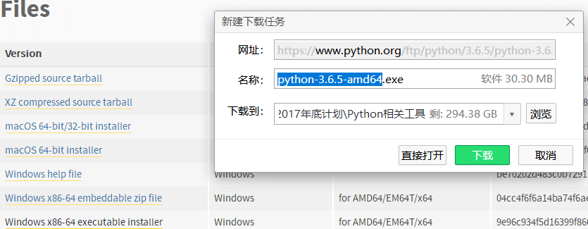
1.3 安装Python
（这里演示在Win10下的安装过程）

Slide 9
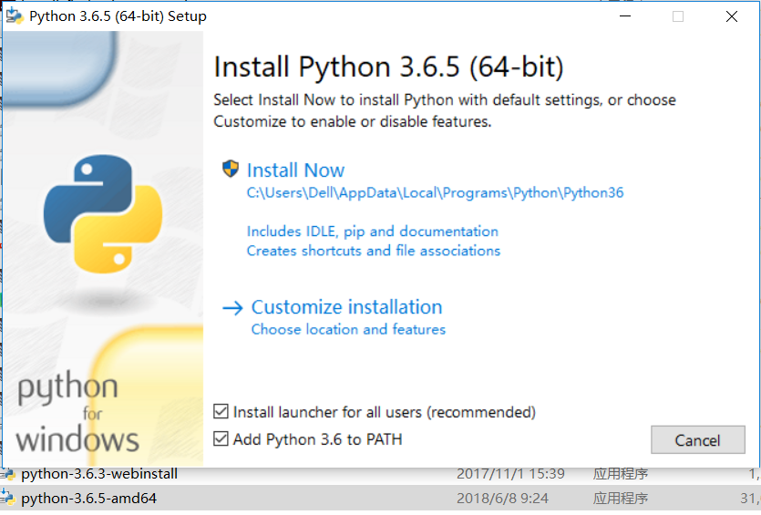
1.3 安装Python
（这里演示在Win10下的安装过程）

Slide 10
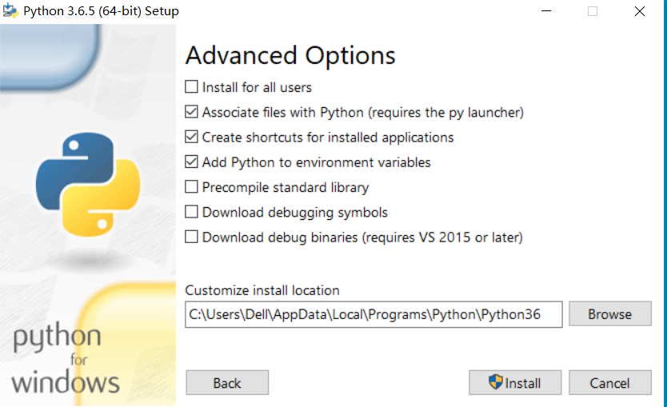
1.3 安装Python
（这里演示在Win10下的安装过程）

Slide 11
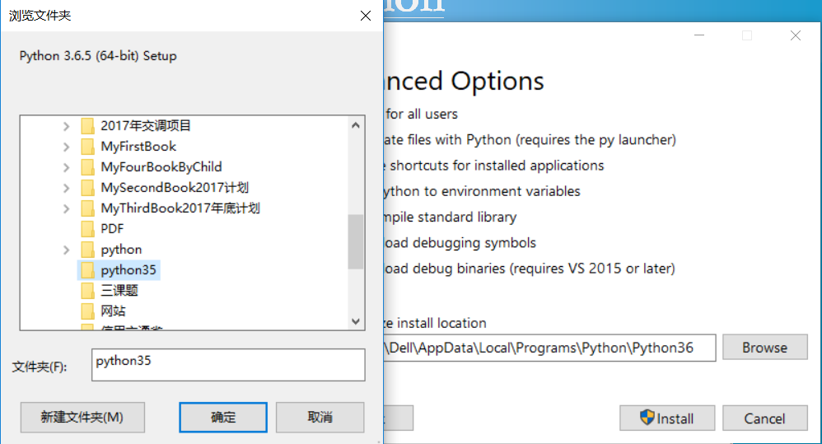
1.3 安装Python
（这里演示在Win10下的安装过程）

Slide 12
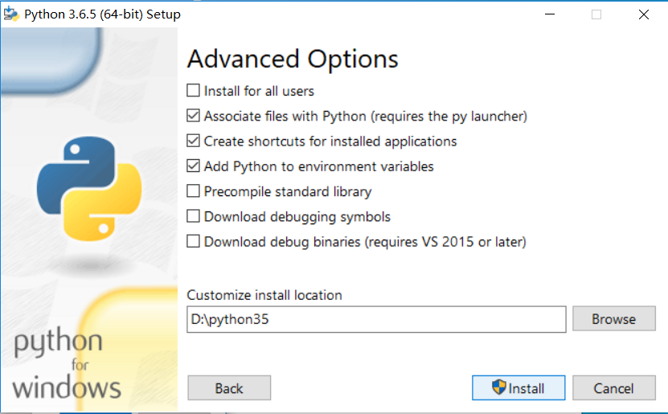
1.3 安装Python
（这里演示在Win10下的安装过程）

Slide 13
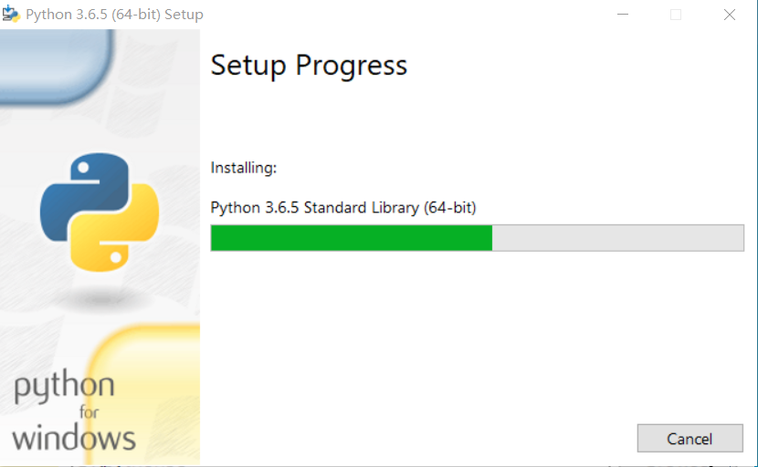
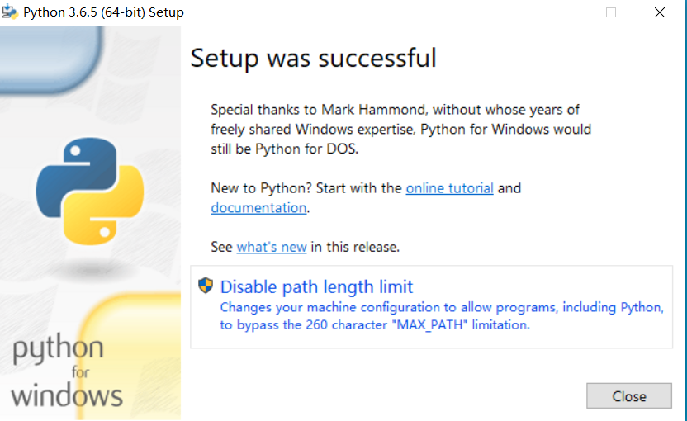
1.3 安装Python
（这里演示在Win10下的安装过程）

Slide 14
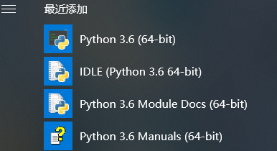
1.4 Python代码编辑工具

Slide 15
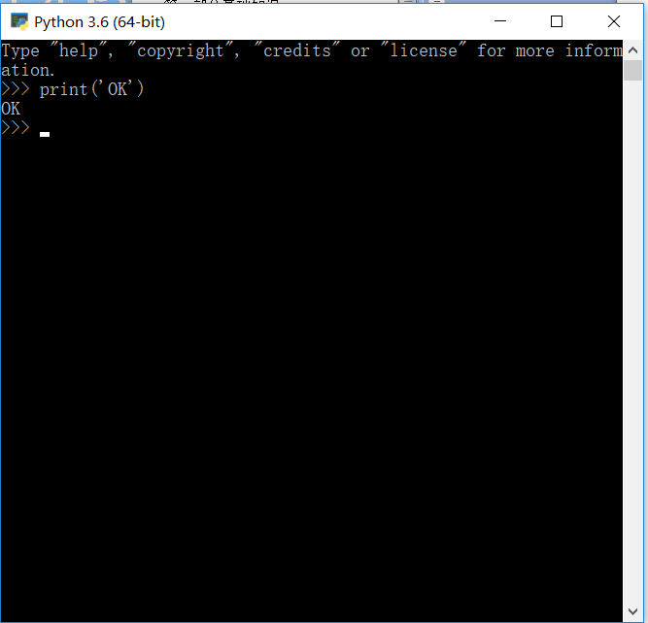
1.4 Python代码编辑工具

Slide 16
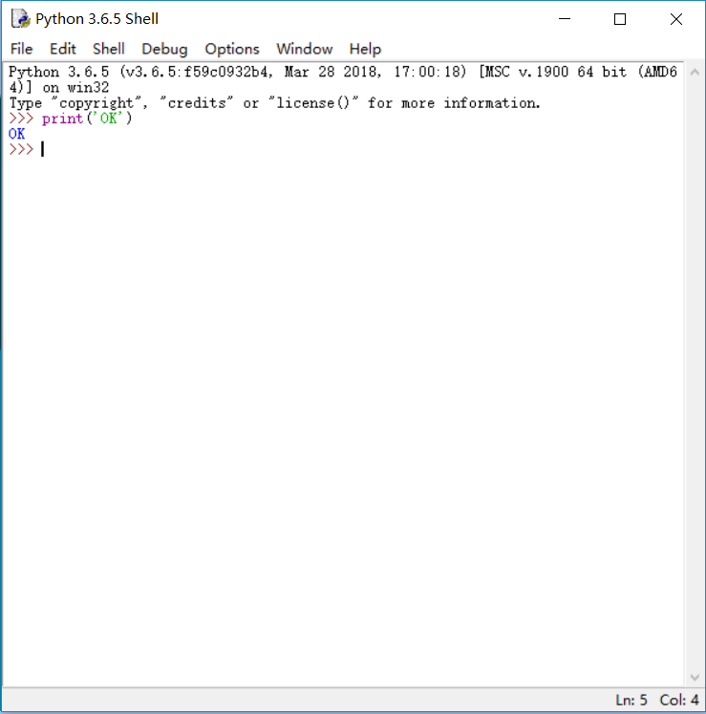
1.4 Python代码编辑工具
（1）交互式代码编辑。（2）脚本式代码编辑。

Slide 17
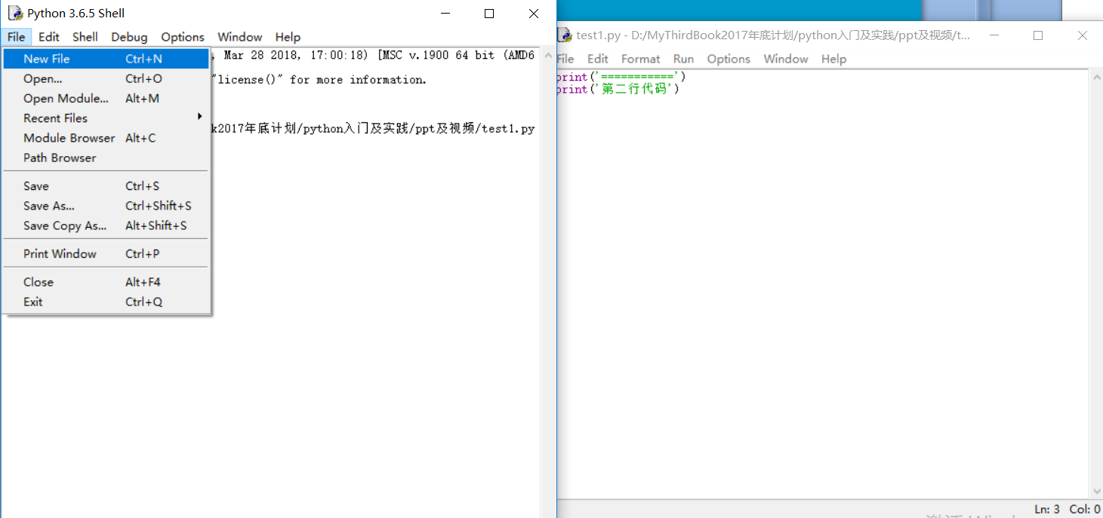
1.4 Python代码编辑工具
脚本式代码编辑。按F5执行脚本代码

Slide 18
1.4 Python代码编辑工具
1、Eclipse Pydev
2、PyCharm
3、VIM
4、Wing
5、Spyder

Slide 19
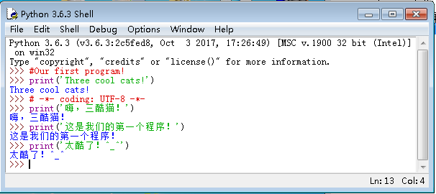
1.5 第一个程序

Slide 20
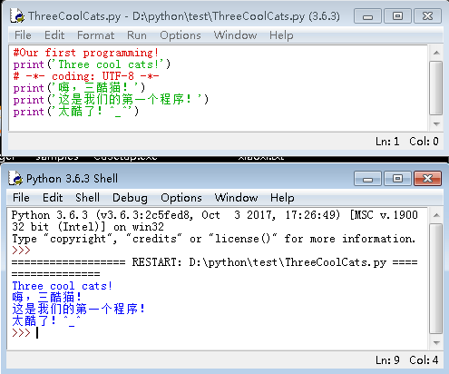
1.5 第一个程序

Slide 21
1.5 第一个程序
1、About IDLE（关于IDLE）
简单介绍了IDLE编程工具的官网地址、联系E-Mail、版本号等信息。
2、IDLE Help（IDLE使用帮助）
给出了IDLE编程工具使用帮助信息，主要介绍了各个菜单的使用方法。
3、Python Docs F1（Python语言帮助文档）
给出了Python编程语言的各种使用功能介绍。
4、Turtle Demo（乌龟代码实例演示）
提供了一些非常酷的代码使用案例，并可以执行显示。在Python早期版本无该项功能。
5、Python 3.6 Module Docs（Python 标准库帮助文档）
提供了全面的Python标准库使用帮助。

Slide 22
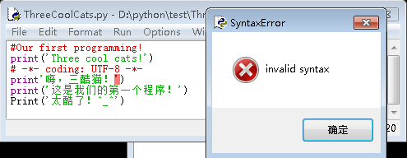
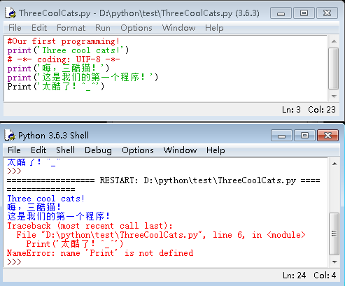
1.5 第一个程序

Slide 23
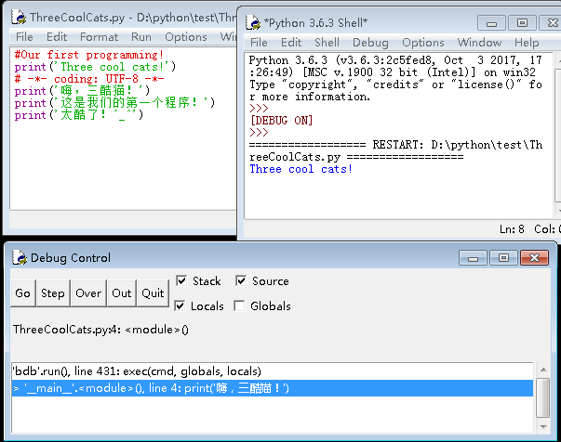
1.5 第一个程序

Slide 24
1.6 良好的编程约定
1、标识符（Identifier）
定义3，标识符也称为名称（Name），在Python语言中用于规范命名解释器能识别的可执行代码对象的名称。
（1）变量、关键字、函数、类等的组成。
（2）Python语言是大小写敏感的语言，如a=0，A=0是两个变量。
（3）命名必须简洁、易读。
Notes:
在 Python 里，上述名称只能由字母、数字、下划线组成。也就是小写字母a到z、大写字母A到Z、下划线（_）和数字0到9，才能被使用。注意，在命名时数字不能被放在名称首字符。

Slide 25
1.6 良好的编程约定
2、数据（Data）
在Python语言中除了标识符外，剩余的对象都可以叫数据。如变量的值、引号里的内容、存放于数据库中的记录、调用的文件、图片、音频、视频等。“print”里引号内部的信息就是一种数据。

Slide 26
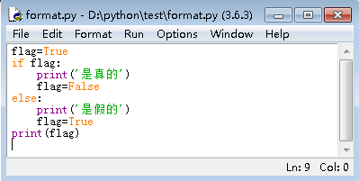
1.6 良好的编程约定
3、基本代码格式

Slide 27
1.6 良好的编程约定
4、Python 3.6.3保留关键字(Keywords)
序号 | 保留关键字
1 | False | class | finally | is | return
2 | None | continue | for | lambda | try
3 | True | def | from | nonlocal | while
4 | and | del | global | not | with
5 | as | elif | if | or | yield
6 | assert | else | import | pass
7 | break | except | in | raise

Slide 28
1.6 良好的编程约定
5、注释（Comment）
注释语句用井号（#）开头，井号后面的内容将不被执行。

Slide 29
第一章介绍完成
谢谢听讲！

